Slide 1
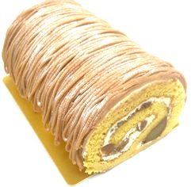
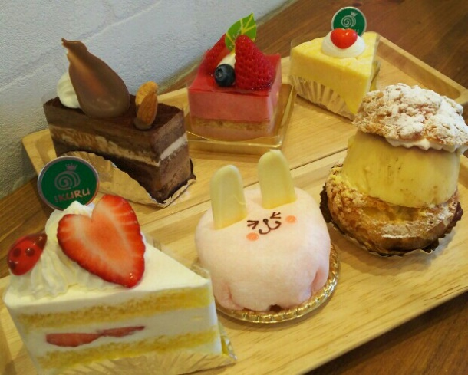
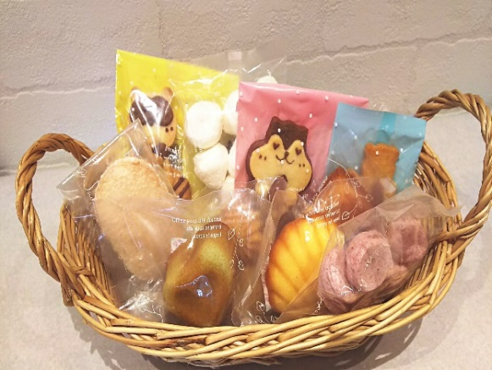



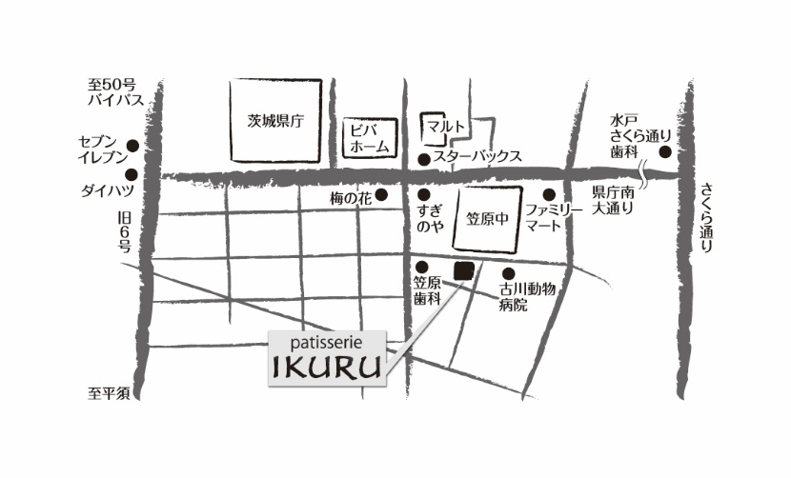
5.12(土) OPEN!!
Patisserie IKURU
オープニングイベント
5/12（土）・5/13（日）
1000円以上お買い上げのお客様に
500円相当の焼き菓子プレゼント
*商品が無くなり次第終了とさせて頂きます。ご了承下さい。
住所：茨城県水戸市笠原町681-10
TEL：029-306-9604
*笠原中学校裏*
パティスリーイクル
営業時間：１０：００～２０：００
定休日：毎週木曜日・第1・第３水曜日
＊誠に勝手ながら5月のお休みは14・17・23・24・31とさせて頂きます。

